Slide 1
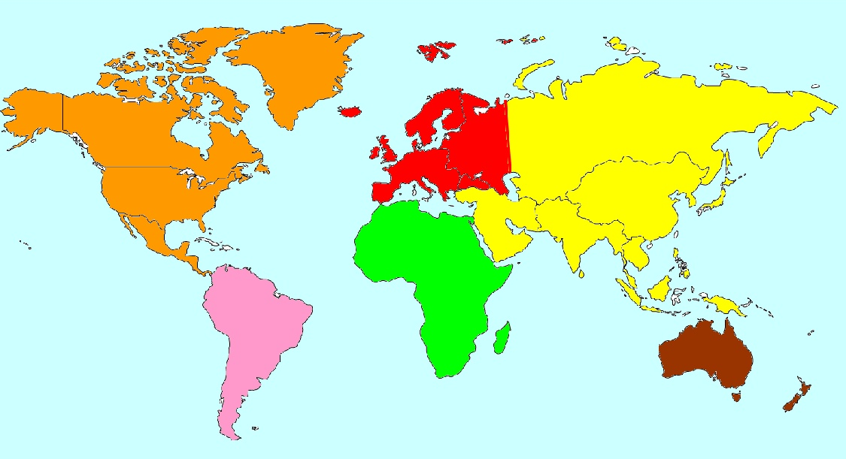
Zaujímavostí zo sveta

Slide 2
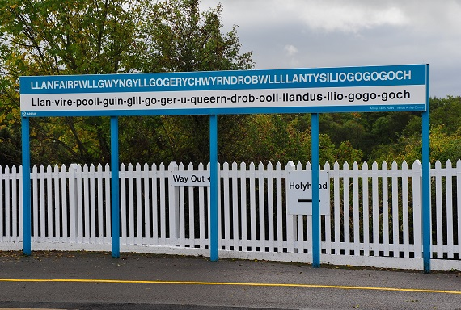
Llanfairpwllgwyngyllgogerychwyrndrobwllllantysiliogogogoch.
Toto je názov jednej obce vo Walese, ktorá je veľmi známa
len pre jej dlhé meno, ktoré v preklade znie “Kostol Panny Márie v rokline bielych lístkov blízko prudkého víru a kostola svätého Tysilia pri červenej jaskyni”.

Slide 3
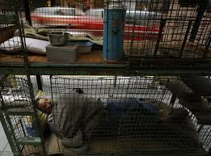
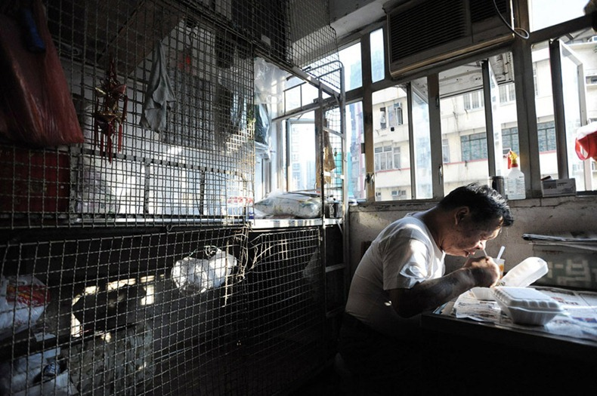
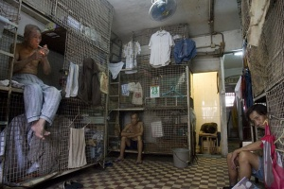
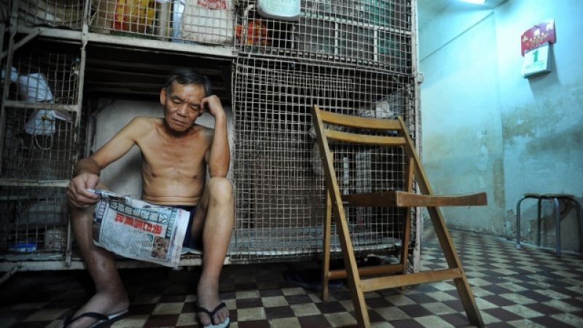
Ľudia žijúci v klietkach ...

Slide 4
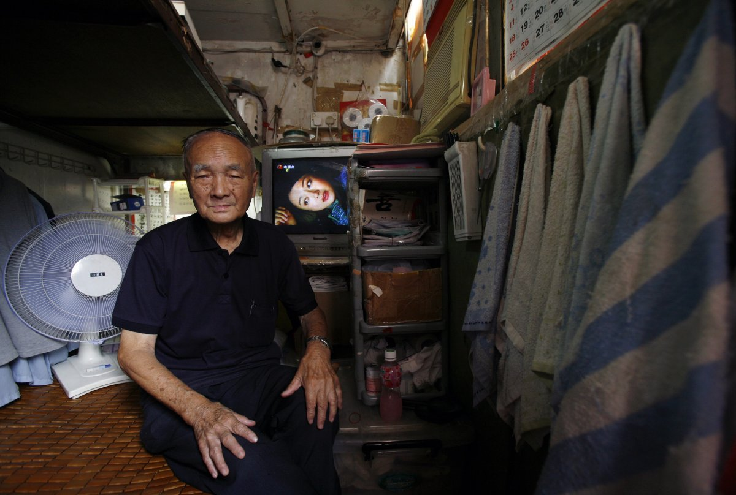
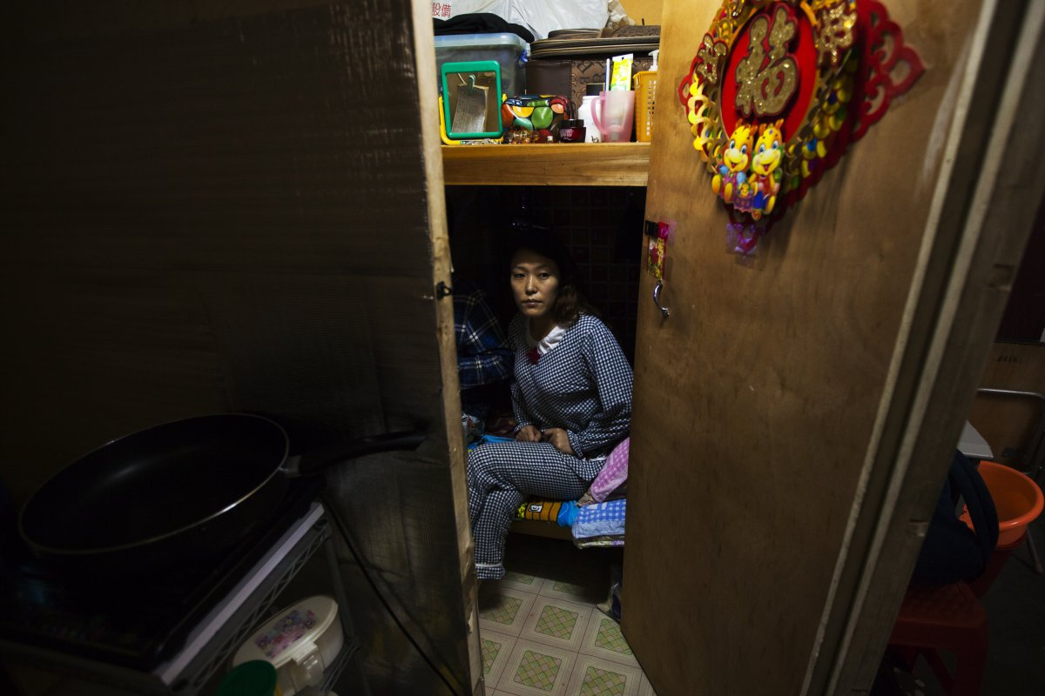
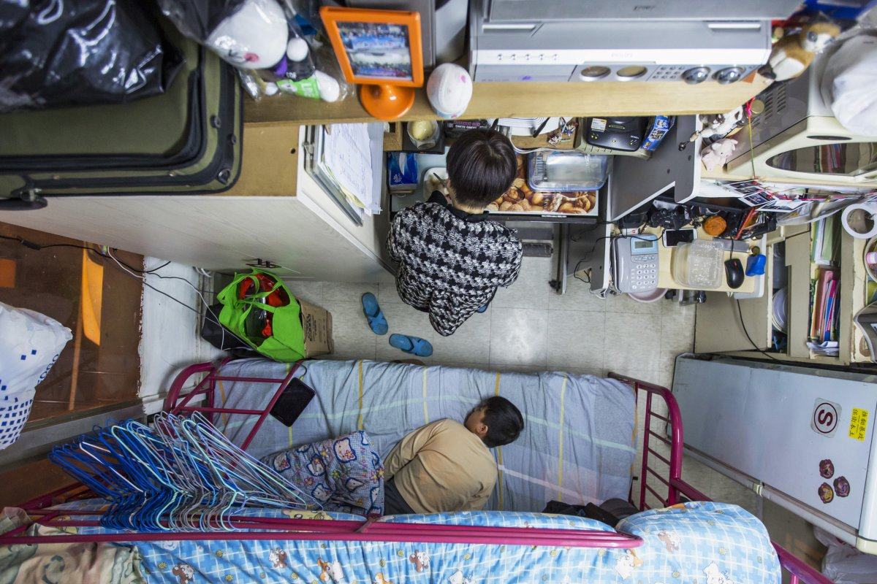
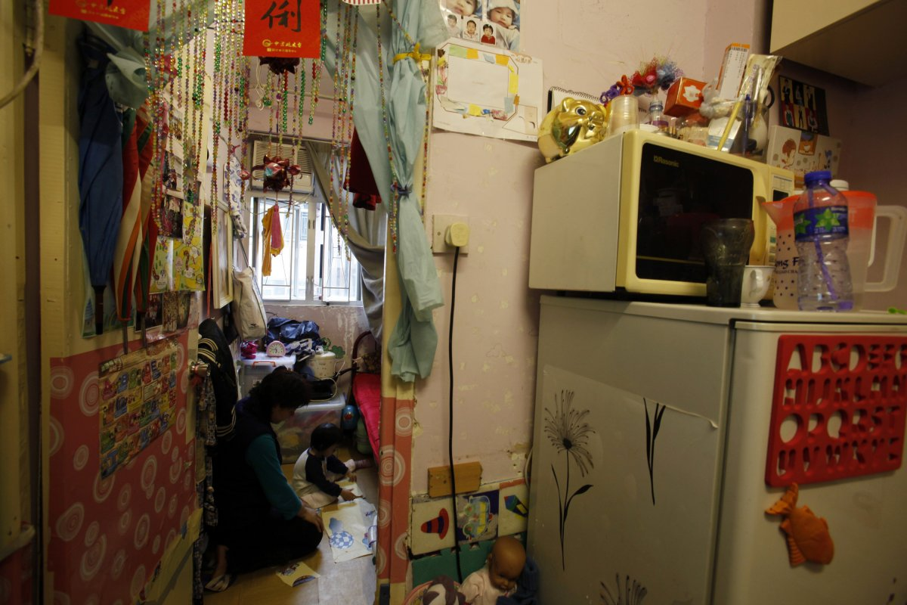
Život na pár metroch štvorcových ...

Slide 5
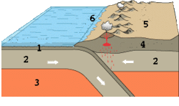
PLANETÁRNE členenie litosféry
Základné stavebné jednotky:
štíty
A:
Stabilné časti:
tabule
mobilné časti:
Pásmové pohoria

Slide 6
B:
Stabilné časti:
Oceánske panvy
mobilné časti:
Oceánske chrbty, priekopy

Slide 7
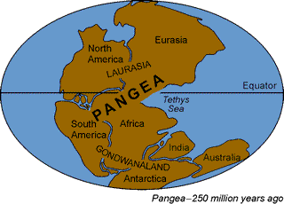

Slide 8
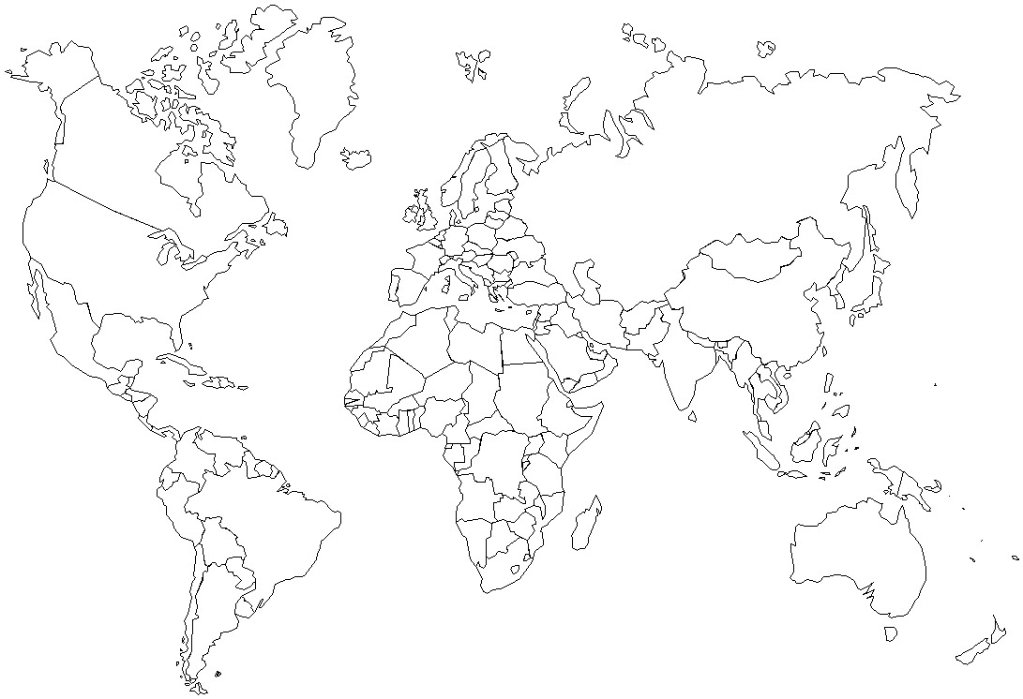
OPAKOVANIE
Zál
iv
more
more
prieliv
prieliv

Slide 9
POJMY:
Objekt geografie
Orbita
Ekliptika
Tropický rok
Hviezdny deň
Miestny a pásmový čas
Sklon zemskej osi
Zemepisná sieť
Podnebie, počasie
atmosféra
more
Hypsografická krivka
Salinita

Slide 10
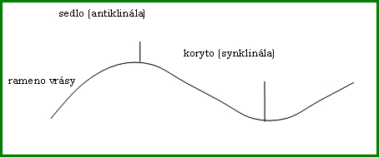
sopka
zemetrasenie
Magma, láva
horniny

Slide 11
Vysvetlite, prečo má východné pobrežie USA a Kanady podstatne chladnejšie podnebie ako miesta ležiace v rovnakých zemepisných šírkach v Európe.
Rozhodnite, ktorý z nasledujúcich výrokov je pravdivý a ktorý nepravdivý. Nepravdivé výroky opravte a svoj názor zdôvodnite:
a/ Prístav Murmansk nezamŕza, hoci leží za polárnym kruhom.
b/ Keď je na Slovensku jar, v Argentíne je zima.
Nakreslite prúdenie vzduchu v cyklóne a anticyklóne,
opíšte cyklonálne a anticyklonálne počasie.

Slide 12
Ktoré stacionárne cyklóny a anticyklóny
ovplyvňujú podnebie Európy.
Ktoré stacionárne cyklóny a anticyklóny
ovplyvňujú podnebie Európy.
Vysvetlite pôsobenie klímatotvorných činiteľov na podnebie
Európy.
Porovnajte podnebie v tej istej geografickej šírke vo Francúzsku,
na Slovensku a v Ukrajine , odôvodnite rozdiely.

